Slide 1
ФИЗИКА
9 КЛАСС

Slide 2
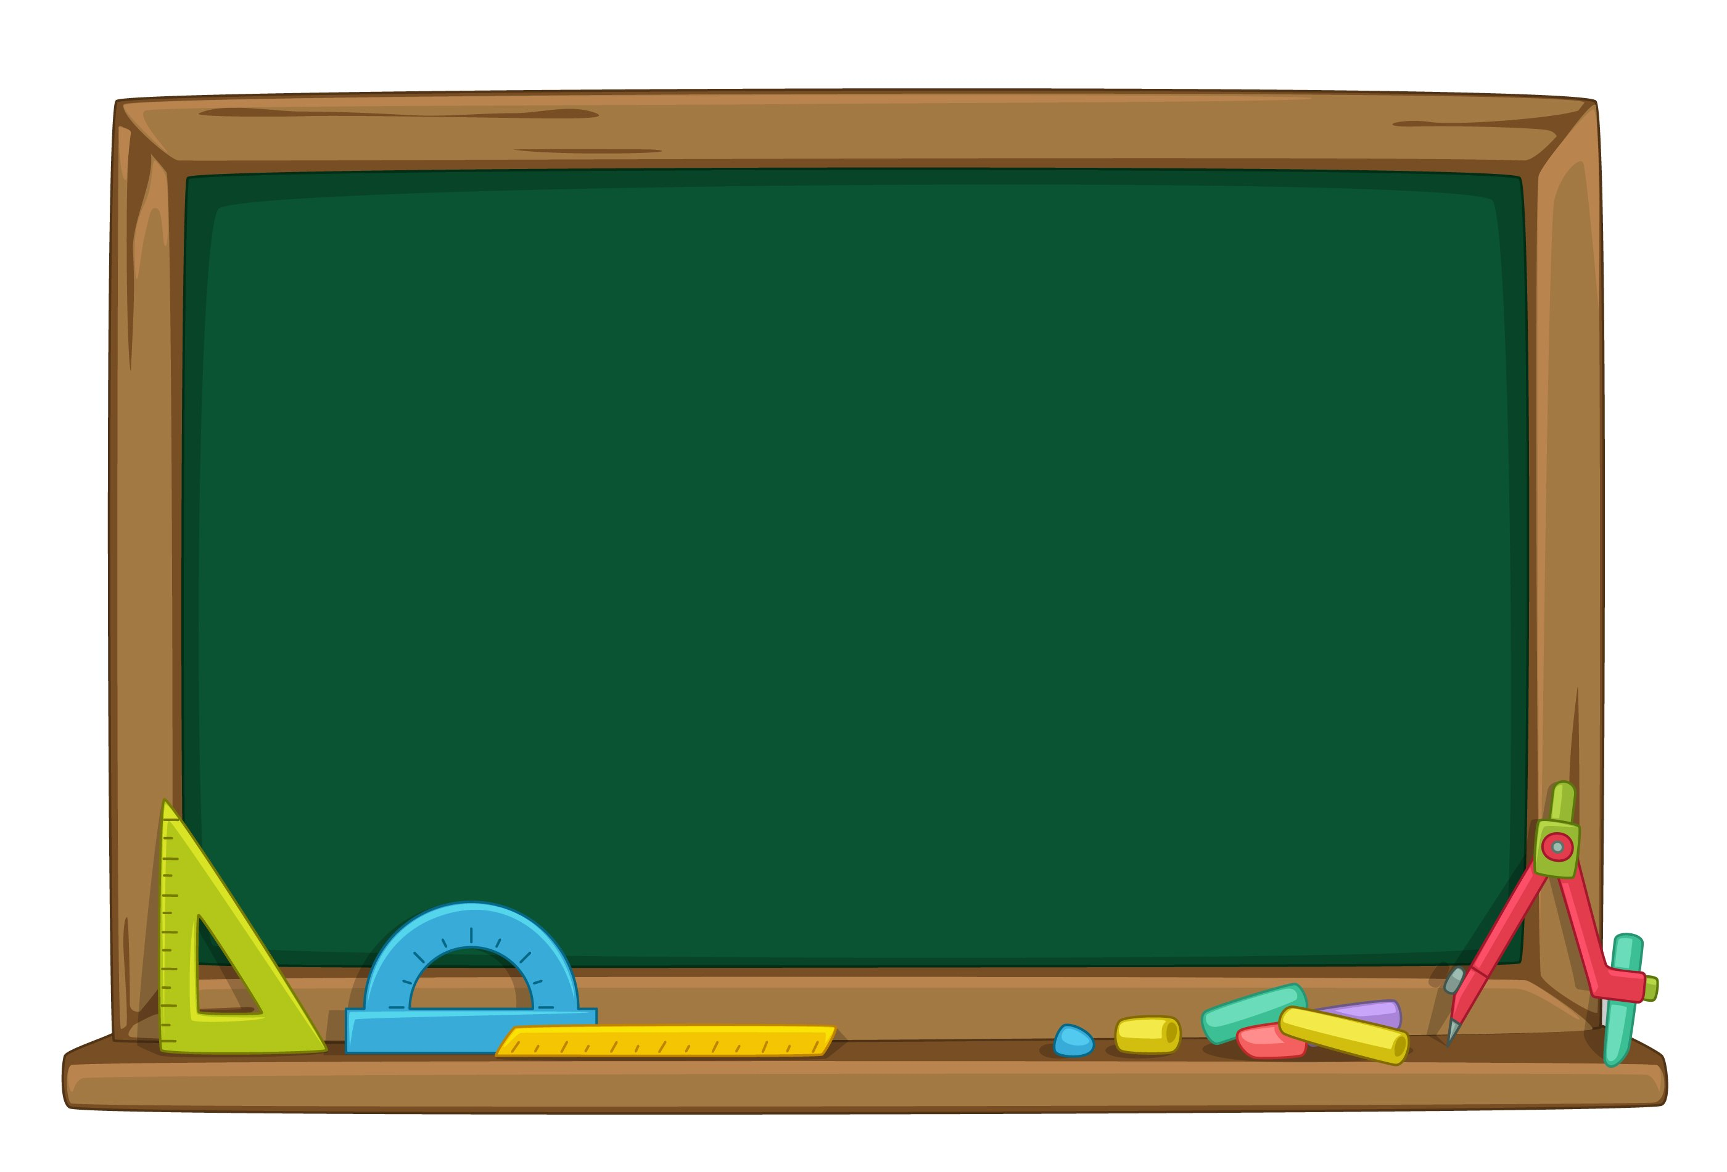
Тема урока
Лабораторная работа №1
Исследование равноускоренного движения без начальной скорости

Slide 3
Сегодня на уроке мы…
Закрепим знания по теме «Прямолинейное равноускоренное движение» и изучим его на практике.
Научимся решать практические задачи и находить примеры в окружающем нас мире.
Будем воспитывать в себе аккуратность и внимательность экспериментаторов.

Slide 4
Цель работы
Исследовать закономерности равноускоренного движения без начальной скорости и определить ускорение движения тела, а также его мгновенную скорость в конце движения.

Slide 5
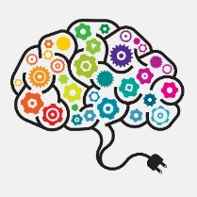
Вспоминаем!
,
Мгновенная скорость
Перемещение при равноускоренном движении
Если в начальный момент времени тело покоилось, то уравнение примет вид

Slide 6
Оборудование для лабораторной работы
секундомер, наклонная плоскость (из длинной линейки или кухонной доски), теннисный шарик или небольшой мячик.

Slide 7
Ход работы
Известно, что шарик скатывается по прямолинейному наклонному желобу равноускорено.
При равноускоренном движении без начальной скорости пройденное расстояние определяется по формуле:
Если измерить промежуток времени от начала движения шарика до его остановки при ударе о цилиндр и расстояние, пройденное им за это время, то по формуле (2) мы вычислим ускорение шарика, а по формуле (3) — его мгновенную скорость.

Slide 8
Ход работы
Установить наклонную плоскость на столе.
Измерить ее дину s, перевести значение в метры и результаты записать в таблицу.
Засечь время с помощью секундомера и отпустить шарик о плоскости. Результаты измерений времени занести в таблицу.
Опыт повторить 5 раз.
По формуле рассчитать ускорение шарика для каждого опыта.
По формуле рассчитать мгновенную скорость шарика.

Slide 9
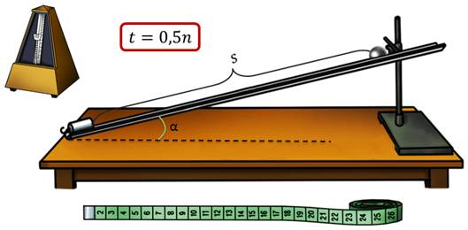

Slide 10
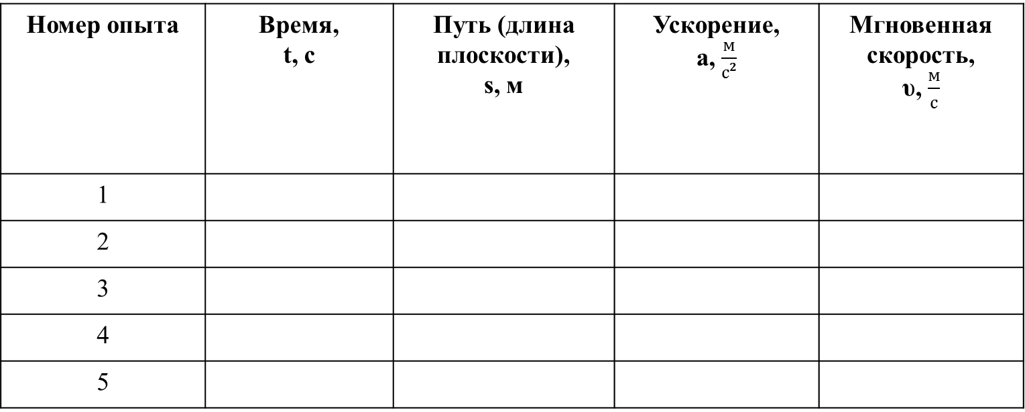
Ход работы
Номер опыта | Время, t, с | Путь (длина плоскости), s, м | Ускорение, а, $\frac{м}{с2}$ | Мгновенная скорость, υ, $\frac{м}{с}$
1
2
3
4
5

Slide 11
Не забудьте сделать вывод!
Notes:
А теперь подведём итоги урока,
Сегодня мы с вами узнали, что
Размеры и массы частиц, составляющих вещество очень малы. Поэтому для их описания используют метод сравнения.
Массы всех атомов, существующих в природе, сравнивают с $\frac{1}{12}$ массы атома углерода.
Удобно, когда работаете с большими и малыми числами, записывать их в стандартном виде.

Slide 12
Урок окончен.
До свидания!

